Slide 1
Геронтологический центр Ленинградской области: Отчет руководителя ЛОГБУ «Геронтологический центр Ленинградской области» перед трудовым коллективом за 2017 год
Неуймин А.Л., и.о. директора ЛОГБУ «Геронтологический центр Ленинградской области»
2018г.

Slide 2
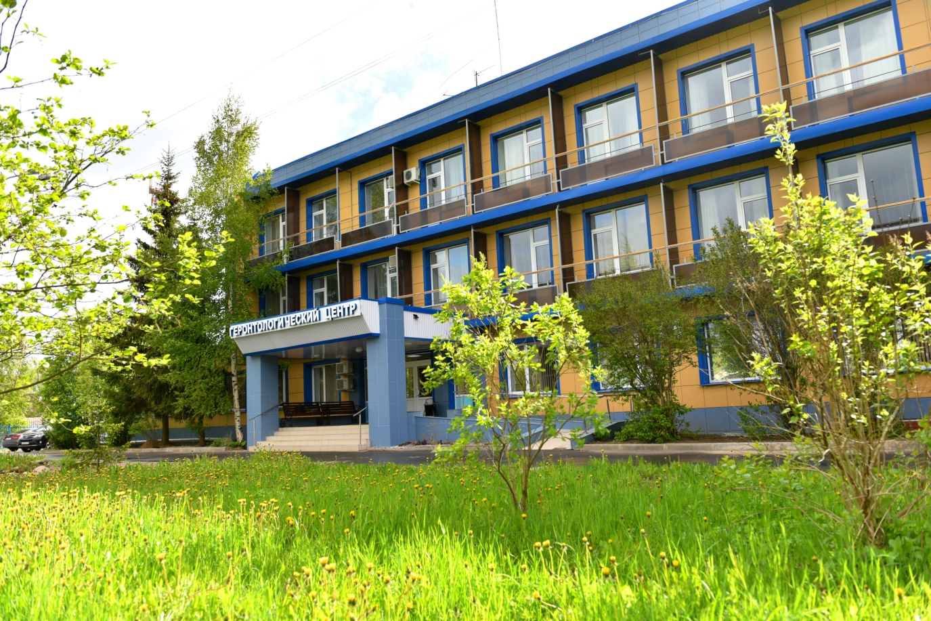
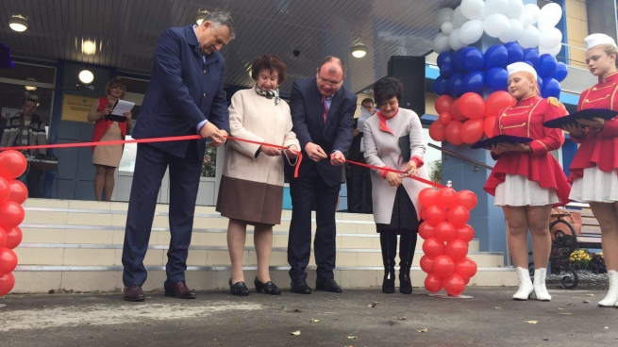
ЛОГБУ «Геронтологический центр Ленинградской области»
ЛОГБУ «Геронтологический центр Ленинградской области» был торжественно открыт 16 сентября 2016 г.

Slide 3
ЛОГБУ «Геронтологический центр Ленинградской области»
Цели создания:
социальное обслуживание граждан старших возрастных групп;
осуществление мероприятий, направленных на возможно более полную компенсацию ограничений жизнедеятельности, вызванных нарушением здоровья;
осуществление организационно-методической и научно-практической деятельности в области геронтологии и гериатрии.

Slide 4
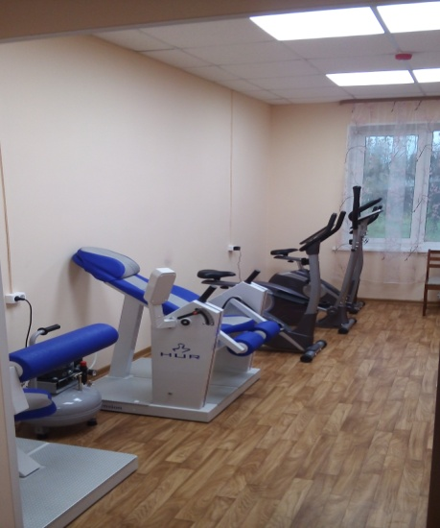
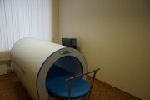
ЛОГБУ «Геронтологический центр Ленинградской области»
Геронтологический центр оснащен современным оборудованием для предоставления комплекса услуг, направленных на сохранение здоровья пожилых людей:
4-камерная комбинированная гальваническая и струйно-контрастная ванна
платформа для тракционной релаксации
соляная камера
сухая углекислая ванна
магнитотурботрон
ванны для рук и ног
тренажеры
В Геронтологическом центре оборудованы:
кабинет ЭКГ,
кабинет УЗИ,
массажный кабинет,
зал лечебной физкультуры.

Slide 5
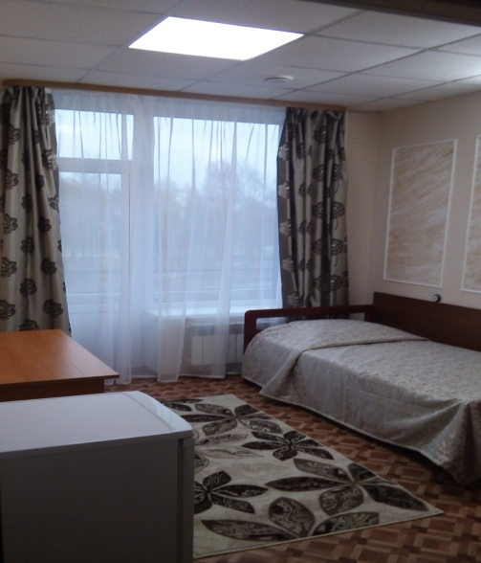
ЛОГБУ «Геронтологический центр Ленинградской области»
52 койко-места
с продолжительностью пребывания
21 день
Площадь земельного участка, занимаемого учреждением 2,5 га, на котором находятся 1 жилое здание, общая площадь которого 3566,4 кв.м.
Жилая площадь 880 м. кв., на одного проживающего – 15 кв.м.
Количество коек по плану 2017 – 50.
Количество койко–дней по плану 17000, фактическое исполнение за 2017 год - 15128 или 89,1%.
Количество граждан получивших социальные услуги в 2017 году – 755 человек, что составляет 95,6%.

Slide 6
ЛОГБУ «Геронтологический центр Ленинградской области»
Финансирование
ЛОГБУ «Геронтологический центр Ленинградской области» в отчетном периоде были выделены субсидии на иные цели в сумме 13 649 329,32 руб. по соглашению № 100 от 28.03.2017:
мероприятия по сохранению и развитию материально-технической базы государственных учреждений в рамках подпрограммы «Модернизация и развитие социального обслуживания населения» государственной программы Ленинградской области «Социальная поддержка отдельных категорий граждан в Ленинградской области»;
мероприятия и проекты в рамках подпрограммы «Формирование доступной среды жизнедеятельности для инвалидов в Ленинградской области» государственной программы Ленинградской области «Социальная поддержка отдельных категорий граждан в Ленинградской области».
Остаток средств на счете учреждения по состоянию на 01.01.2018 года – 6 080 845,26 (не исполненные контракты в сумме – 5 598 261,98 рублей).
В 2017 году учреждением, в соответствии с Планом ФХД, оказывались услуги предоставляемые получателям социальных услуг в стационарной форме с временным проживанием.
По плану утверждены поступления – 4 419 056,44 рублей
Фактически доход составил - 4 419 056,44 руб.,

Slide 7
ЛОГБУ «Геронтологический центр Ленинградской области»
Оплата труда
Заработная плата - 18 694 648,59 рублей.
Размер расчетной величины с 01.01.2017 года составлял – 8 350 рублей,
с 01.04.2017 – 8 500 рублей,
с 01.09.2017 – 8 830 рублей.
Начисленная заработная плата за 2017 год составила 18 694 648,59 рублей. Производились следующие компенсационные выплаты: за работу в выходные и праздничные дни, за работу в ночное время, за работу с вредными условиями труда, на замену отпуска. Осуществлялись следующие виды стимулирующих выплат – надбавка за квалификационную категорию, надбавка за выслугу лет, надбавка за наличие ученой степени. Осуществлялось оказание материальной помощи работникам.
За 2017 год средняя заработная плата врачей составила – 63 263 рублей, среднего медицинского персонала – 33 533 рубля, младшего медицинского персонала – 29 552 рубля, общего немедицинского персонала – 21 301 рубль.

Slide 8
ЛОГБУ «Геронтологический центр Ленинградской области»
Кадровая политика
- утвержденная штатная численность – 66,5 шт. единиц, по состоянию на 31.12.2017 года работало физических лиц – 61 человек
- укомплектованность учреждения кадрами по отношению к утвержденной штатной численности – 91,7 %
- постоянное совмещение профессий (должностей) – осуществляло 6 человек
- принято на работу за 2017 год – 26 человек (в том числе внешние совместители – 3 человека, внутренние совместители – 3 человека), уволено всего 17 человек ( в том числе 2 внешних совместителя)
- пр
К Дню социального работника почетными грамотами Учреждения награждены 4 человека.
Прошли курсы повышения квалификации/ курсы профессиональной переподготовки – 6 человек

Slide 9
ЛОГБУ «Геронтологический центр Ленинградской области»
Попечительский совет
Утвержден следующий состав членов Попечительского совета:
Крючков Петр Владимирович – глава Администрации Глажевского сельского поселения Киришского муниципального района Ленинградской области
Уманец Елена Евгеньевна – заведующий ДК «Юбилейный»
Суханова Анна Ивановна – библиотекарь Глажевской сельской библиотеки
Черноглазов Валентин Эдуардович – директор СПК «Осничевский»
Китайская Наталья Сергеевна – начальник отдела кадров СПК «Осничевский»

Slide 10
ЛОГБУ «Геронтологический центр Ленинградской области»
Информация о проведенных мероприятиях
За 2017 год было проведено 210 культурно-досуговых мероприятий.
Мероприятия проводились как на базе Учреждения, так и в ДК «Юбилейный», библиотеке и школе п. Глажево. В их число входили: посещение кинопоказов в ДК «Юбилейный», «Концерт, посвящённый 23 февраля», шоу-программа «Весеннее настроение», отчётный концерт коллективов ДК, концерт, посвящённый Дню Матери, народные гуляния «Широкая Масленица», празднование Дня России, районный фестиваль «Купальские гуляния», районный конкурс детского и юношеского творчества «Победа остаётся молодой», митинг, посвящённый Дню Победы, акция «Бессмертный полк», акция «Стена памяти. Чтобы помнили…».
Немаловажным аспектом в работе с клиентами является социально- психологическое сопровождение. Число клиентов, получивших данные услуги за 2017 год, составило 560 человек.
В центре созданы условия для проведения:
- консультаций пациентов – психологическое консультирование по проблемам: одиночества, ухудшения памяти, «изменения характера», нарушения сна – получили 322 человека.
- Релаксационных занятий и аутотренингов, занятия проводятся в специально оборудованной комнате, данные услуги получили 551 человек. - прошли обучение по пожарному минимуму - 2 человека
- проведено 3 тренировки по эвакуации в случае ЧС, из них 2 – по плану, 1 – внеплановая.

Slide 11
ЛОГБУ «Геронтологический центр Ленинградской области»
Оказание социально-медицинских услуг
Кадры медицинской части
Наименование показателей | Врачи | Средний мед. персонал | Младший мед. персонал
Физических лиц | 3 | 16 | 1
Укомплектованность, % | 100 | 97 | 100
Наличие квалификационной категории, чел. | Д.м.н. – 1 Высшая – 1 Первая – нет Вторая – нет Без категории – 1 | Высшая – 5 Первая – 6 Вторая – нет Без категории – 5
Коэффициент текучести кадров, % | Менее 1%
Дисциплинарные взыскания | нет
Благодарности | 1

Slide 12
ЛОГБУ «Геронтологический центр Ленинградской области»
Нозология пациентов
Оказанные процедуры- 38365 услуг:
№ пп | Нозологические формы | Количество
 |  | Абс., чел. | Отн., %
1. | Цереброваскулярная болезнь | 138 | 18,3
2. | ДДЗП | 302 | 40,0
3. | Деформирующий остеоартроз | 183 | 24,2
4. | Сахарный диабет | 21 | 2,8
5. | Гипертоническая болезнь | 59 | 7,8
6. | Ишемическая болезнь сердца | 22 | 2,9
7. | Прочие заболевания | 30 | 3,9
Соляная комната | Углекислая ванна | Тракцион. комната | Солис | Магнит | Алмаг | Ванны | Массаж | ЛФК | ЭКГ | Дарс | УФО | ОКУФ
5401 | 2103 | 4136 | 196 | 1094 | 2431 | 4277 | 2268 -ручной 4354 -аппарат | 9968 - инструк. 1426 -тренажер | 198 | 355 | 110 | 48

Slide 13
ЛОГБУ «Геронтологический центр Ленинградской области»
Основные результаты медицинской деятельности:
Оптимизирован кадровый состав руководителей, врачебного и сестринского персонала, в основу которой положен принцип профессионализма.
Внедрен Порядок оказания медицинской помощи по профилю «гериатрия».
Организована работы гериатрического кабинета.
Внедрена система комплексной гериатрической оценки и диагностики старческой астении.
На базе ЛОГБУ «Геронтологический центр Ленинградской области» выездных заседаний Ленинградского проведено заседание областного отделения Геронтологического общества РАН.
28 августа 2017 г.
Организовано проведение на базе ЛОГБУ «Геронтологический центр Ленинградской области» научно-практических врачебных конференций на регулярной основе. 14 мероприятий.
Геронтологический центр принял самое непосредственное участие в организации и проведении Первой межрегиональной научно-практической конференции «Геронтология и гериатрия: социально-медицинские аспекты», 19 октября 2017 г.
Были осуществлены публикации научных трудов сотрудников медицинской части в журналах, входящих в международные базы данных Web of Science, Scopus, перечень, рекомендованный ВАК РФ; сборниках научных трудов, материалах конгрессов, конференций.
Организована санитарно-просветительская работа среди пациентов Центра.
Проведены беседы с пациентами – 189.

Slide 14
ЛОГБУ «Геронтологический центр Ленинградской области»
Информация о проверках
За 2017 год в ЛОГБУ «Геронтологический центр Ленинградской области» были проведены проверки следующими контрольно-надзорными органами:
- Комитет по социальной защите населения Ленинградской области плановая проверка ведомственного контроля - сделаны замечания по соблюдению требований ст.30, ст.94, ст.95 ФЗ № 44; рекомендовано привлечение ответственных лиц, допустивших нарушения к дисциплинарной ответственности – замечания учтены в работе, лица, допустившие нарушение требований законодательство привлечены к дисциплинарной ответственности;
- Киришская городская прокуратура с передачей комплекта документов в контрольно-ревизионный комитет при Губернаторе Ленинградской области – нарушений не выявлено;
- Прокуратура Ленинградской области – выдано постановление о назначении административного наказания по делу № 08-03-Ш/17 от 21.02.2017 – уплачен административный штраф.

Slide 15
ЛОГБУ «Геронтологический центр Ленинградской области»
Перспективы развития на 2018год:
Расширить спектр оказываемых услуг – планируется открыть водолечебные кабинеты
Продолжить работы по благоустройству территории
Оптимизировать доступ к помещениям для оказания услуг маломобильных групп населения – планируется провести работы по установке лифтового оборудования
Разработать и реализовать модель комплексной гериатрической оценки как критерия нуждаемости лиц старших возрастных групп в том или ином виде социальной помощи;
Построение модели маршрутизации лиц старших возрастных групп в системе долговременной помощи на основе критерия нуждаемости;
Организовать своевременное повышение квалификации сотрудников учреждений социального обслуживания Ленинградской области с учетом развития модели геронтологической и гериатрической помощи

Slide 16
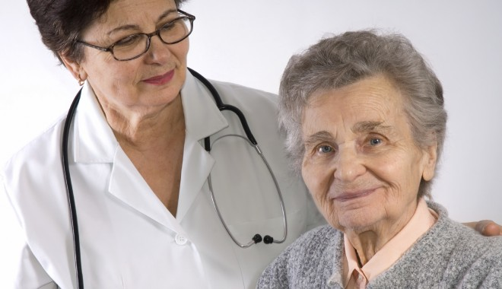
Спасибо за внимание!

